Slide 1
Programación Orientada a Objeto
Unidad 4

Slide 2
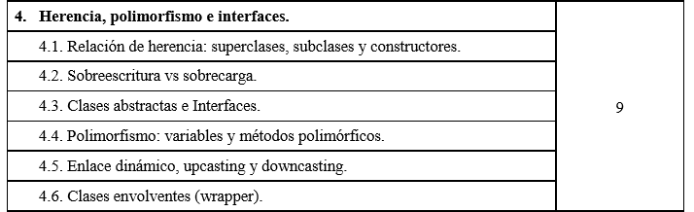
Unidad 4: Herencia, Clases Abstractas, Interfaces y Polimorfismo
En esta unidad se implementan programas que hacen uso de relación de herencia, interfaces y clases abstractas con métodos y variables polimórficas. Además se introducen los conceptos de clases envolventes.

Slide 3
Unidad 4: Herencia, Clases Abstractas, Interfaces y Polimorfismo
Objetivos
Aplicar el concepto de jerarquías de clases, interfaces, clases abstractas y polimorfismo en el diseño de soluciones computaciones para la construcción de sistemas extensibles y mantenibles.
Identificar las diferencias entre métodos sobrecargados y sobrescritos para la ejecución de programas heredados.

Slide 4
Non-Access Members Modifiers: FINAL
Previo a la clase, veremos el uso del modificador final
Indica que un atributo no puede ser modificado de valor. Podría servir para la declaración de constantes.
En un método el modificador final, indica que el método no puede ser sobre escrito(más adelante en esta clase)
Como argumento final indica que el argumento no puede ser modificado dentro del método.
FINAL: SU VALOR ES FINAL!

Slide 5
Pilares de la Orientación a Objetos
Abstracción
Polimorfismo
Herencia
Encapsulamiento
Notes:
Hasta ahora hemos hablado mucho acerca de la abstraccion y el encapsulamiento.
La herencia hace presente una de las ventajas del paradigma de la programacion Orientado a Objeto el reuso de codigo.

Slide 6
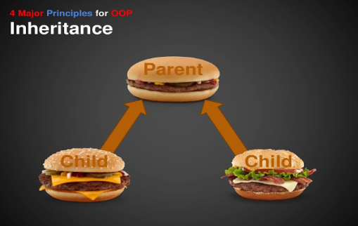
Herencia
Permite la creación de clasificaciones jerárquicas
Promueve el reúso de código
Minimiza el código duplicado
Una mejor organización del código.
Superclase
Hereda los elementos de la superclase y añade comportamiento especializado
Subclase
Notes:
Notas para el profesor:
Minimiza el código duplicado, pensando jerárquicamente que atributos y comportamientos son compartidos entre las clases.
Moviendo código común a una super clase

Slide 7
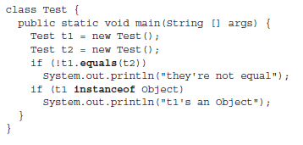
Herencia en Java
Es casi imposible escribir un código en Java sin usar herencia.
Considerar el siguiente ejemplo:
De que tipo son los objetos t1 y t2 ?
Notes:
Preguntas:
De que tipo es t1 y t2?
Test implícitamente hereda los métodos de la clase object

Slide 8
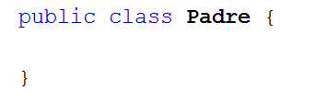
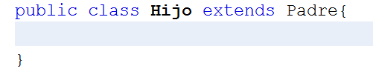
Herencia en Java
Todas las clases heredan de la clase Object automáticamente.
Decimos que una clase hereda de otra con la palabra reservada “extends”
Notes:
Una super clase o clase padre desconoce de la existencia de sus hijos
Sim embargo una sub clase debe especificar explícitamente su relación de herencia.

Slide 9
IS-A vs HAS-A ES UN? Vs TIENE UN?
En Orientado a Objeto, IS-A esta relacionado a la herencia
Ejemplo:
El BROCOLI ES-UN VEGETAL
EL ESTUDIANTE ES-UN PERSONA
EL PROFESOR ES-UN PERSONA
EL CARRO ES-UN VEHICULO
GOLFCAR ES-UN CARRO
GOLFCAR ES-UN VEHICULO
VEHICULO
CARRO
GOLF CAR
Notes:
A su vez el carrol de golf es de clase de vehículo también, porque una clase se dice del “tipo de algo” de cualquier cosa arriba de su árbol de herencia.

Slide 10
IS-A vs HAS-A ES UN? Vs TIENE UN?
En Orientado a Objeto, la relación TIENE-UN, se basa en el uso y no en la herencia.
Si la clase A TIENE-UN B, indicamos que la clase A tendrá una referencia a B (asociación)
Ejemplo:
Un caballo ES-UN (IS-A) Animal, Un caballo Tiene-una (HAS-A) silla
Notes:
En el caso del deber 1, teníamos una asociación: El empleado HAS-A Departamento.

Slide 11
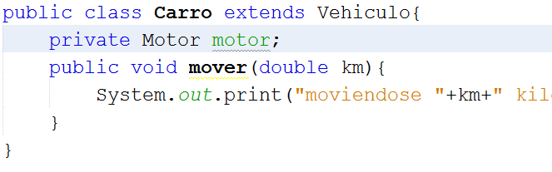
IS-A vs HAS-A ES UN? Vs TIENE UN?
El Carro ES-UN Vehiculo.
El Carro TIENE-UN Motor.
Notes:
ES-UN se relaciona a la Herencia
TIENE-UN se relaciona al uso , se asocia con la clase.

Slide 12
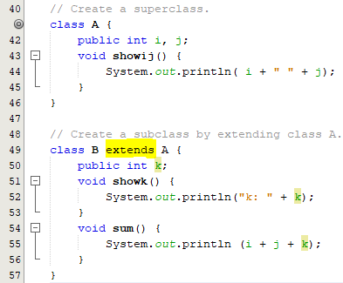
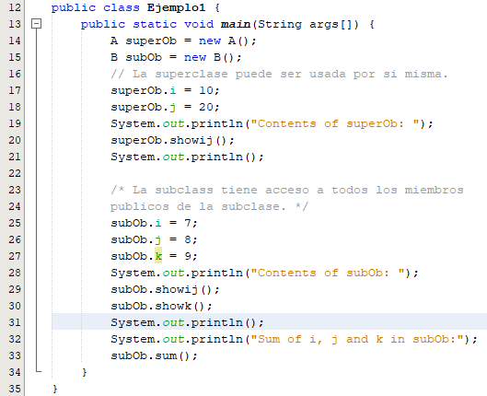
Herencia y Acceso a miembros
Notes:
Notas para el professor:
1.- Analice el codigo con sus estudiantes e identifiquen la salida
2.- Identifique cual es la subclase y cual es la superclase?
3.- Hable de los modificadores de acceso en el codigo y porque son accesibles desde la subclase.

Slide 13
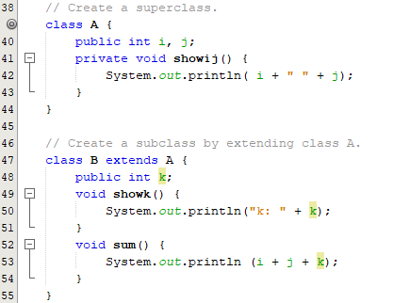
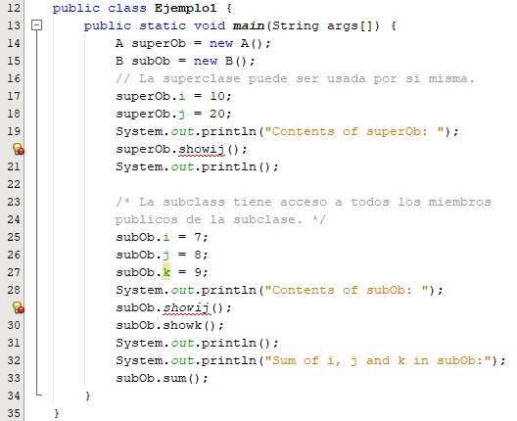
Herencia y Acceso a miembros
Notes:
Notas para el professor:
1.- Explique la diferencia con el acceso private

Slide 14
Modificador de Acceso: Protected
El modificador “protected” y el acceso por default son los más similares pero con una diferencia critica.
Un miembro de clase, con el modificador “protected” puede acceder a los atributos de una superclase a través de herencia, incluso si la subclase esta en paquetes diferentes
Paquete + Hijos

Slide 15
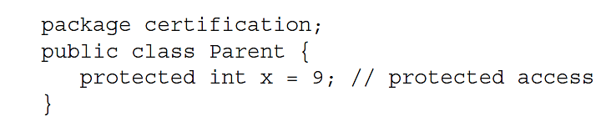
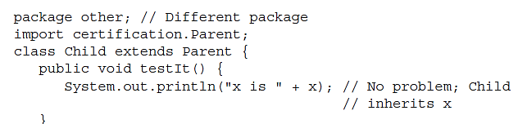
Modificador de Acceso: Protected

Slide 16
Keyword super();
Para invocar al constructor de la superclase o clase Padre
Para invocar un método de una superclase en un método sobre escrito (Mas adelante en esta clase)
Para acceder a un miembro de la superclase (dependiendo de los niveles de acceso)

Slide 17
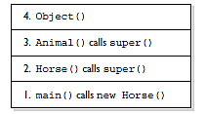
Constructores y Herencia
Asumamos que Horse hereda de la clase Animal
Horse caballo = new Horse()
1.- Cada constructor invoca al constructor de su superclase con una llamada a super() (puede ser implícita)
2.- Cada constructor llena sus variables de instancia (si existieran) y completa su operación
Notes:
Notas para el professor:
1.- Horse constructor is invoked. Every constructor invokes the constructor of its superclass with an (implicit) call to super(), unless the constructor
invokes an overloaded constructor of the same class (more on that in a minute).
2. Animal constructor is invoked (Animal is the superclass of Horse).
3. Object constructor is invoked (Object is the ultimate superclass of all classes, so class Animal extends Object even though you don't actually
type "extends Object" into the Animal class declaration. It's implicit.) At this point we're on the top of the stack.
4. Object instance variables are given their explicit values. By explicit values, we mean values that are assigned at the time the variables are declared,
like "int x = 27", where "27" is the explicit value (as opposed to the default value) of the instance variable.
5. Object constructor completes.
6. Animal instance variables are given their explicit values (if any).
7. Animal constructor completes.
8. Horse instance variables are given their explicit values (if any).
9. Horse constructor completes.

Slide 18
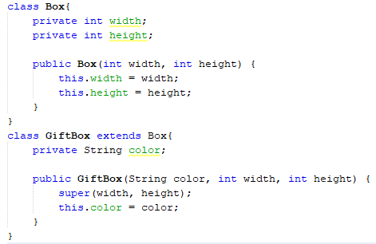
Qué pasa si el constructor de la superclase tiene argumentos?
super() debe ser la primera sentencia en ser llamada en un constructor de una subclase
Notes:
Notas para el profesor:
En el momento que la superclase tiene un constructor con argumentos, super() sin argumentos dejara de funcionar, ya que la superclase dejara de tener un constructor vacio por default, a menos que explícitamente lo creemos.

Slide 19
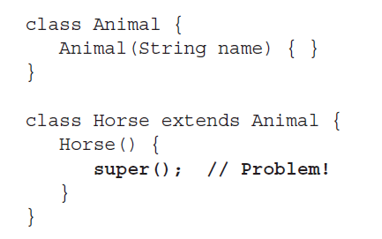
Qué pasa si el constructor de la superclase tiene argumentos?
Notes:
Notas para el profesor:
En el momento que la superclase tiene un constructor con argumentos, super() sin argumentos dejara de funcionar, ya que la superclase dejara de tener un constructor vacio por default, a menos que explícitamente lo creemos.
Actividad:
Puede pedir que un alumno corrija el constructor en la pizarra

Slide 20
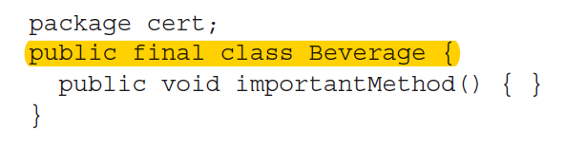
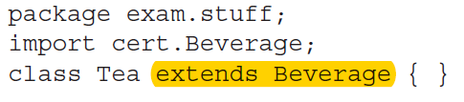
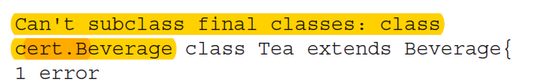
Clases - Final
Notes:
El modificador final en una clase evita que la clase pueda ser extendida

Slide 21
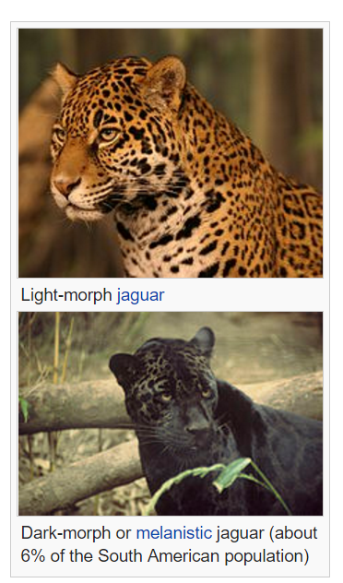
Polimorfismo
El polimorfismo en biología, se refiere al principio en que un organismo o especie puede adoptar muchas formas o etapas.
Este principio también puede ser aplicado en la programación Orientada a Objeto. Subclases de una clase pueden adoptar sus propios comportamientos, y a la vez compartir comportamientos de su clase padre.
Comportamientos que comparten:
comer()
cazar()
dormir()
Pueden realizar las mismas actividades pero de forma diferente

Slide 22
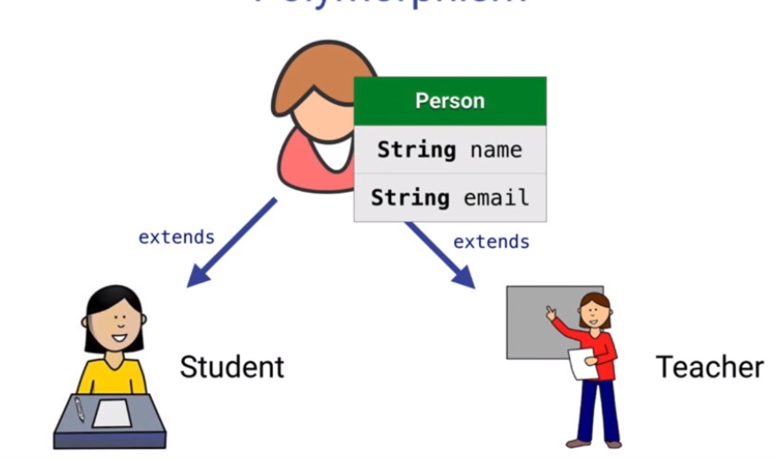
Polimorfismo y Herencia
En este ejemplo de herencia, Estudiante y Profesor compartirían los atributos de la clase Persona
Notes:
Notas para el professor:
Un objeto puede tener multiples formas, en este caso un Estudiante también es una Persona

Slide 23
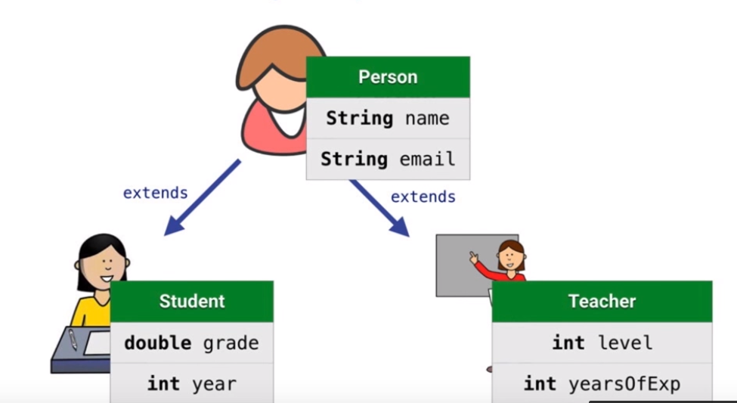
Polimorfismo y Herencia
Yo soy persona
Yo también!
Estudiante y Profesor también pueden tener sus propios atributos
Estudiante y Profesor también son del tipo Persona
Notes:
Notas para el profesor:
Un objeto puede tener multiples formas, en este caso un Estudiante tambien es una Persona

Slide 24
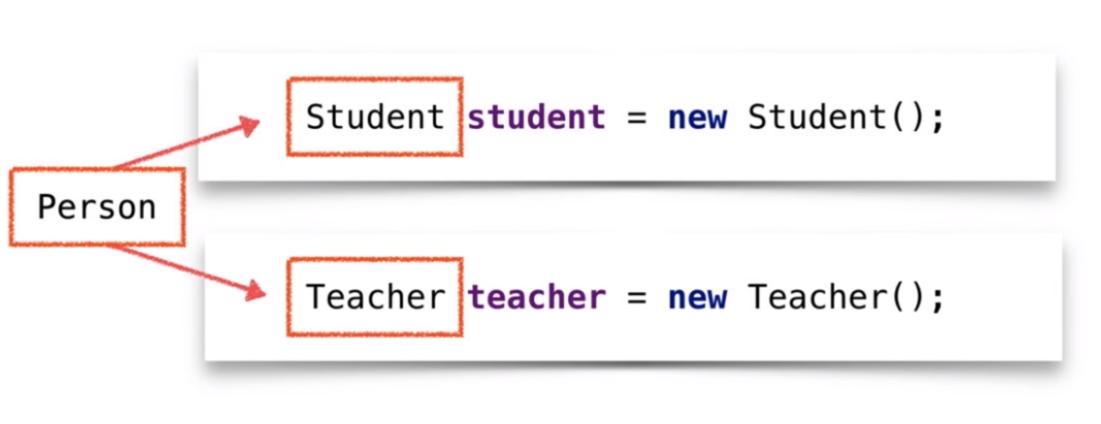
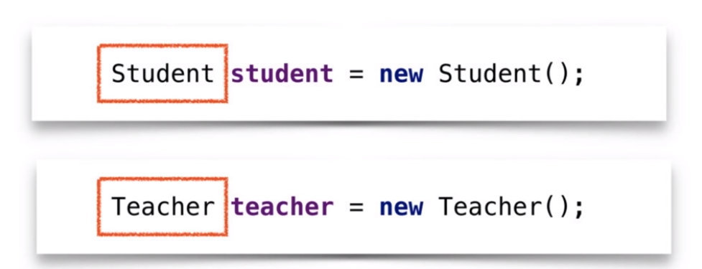
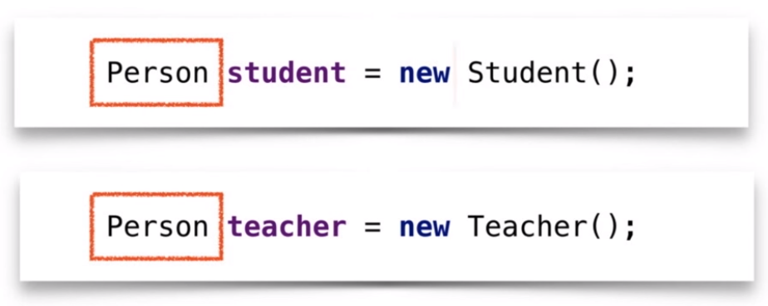
Creando Objetos Polimorficos El polimorfismo permite usar variables de referencia de tipo genérica (superclase), para referirnos a objetos de tipo más específicos (subclase).

Slide 25
Polimorfismo
Todos los objetos en java son polimórficos, excepto la clase Object.
Si un objeto pasa el test ES-UN por más de un tipo de clase (incluido si mismo) es considerado polimórfico
Vehículo carro1 = new Carro();
carro1 ES-UN CARRO
carro1 ES UN VEHICULO
carro1 ES UN OBJETO
Objeto
Vehiculo
Carro

Slide 26
Sobreescritura de Métodos en Java
Cada vez que se tenga una subclase que hereda un método de una superclase, se tiene la oportunidad de sobrescribirlo. (A menos que este marcado como final)
El beneficio principal de la sobreescritura, es la habilidad de definir comportamiento especializado de una subclase.

Slide 27
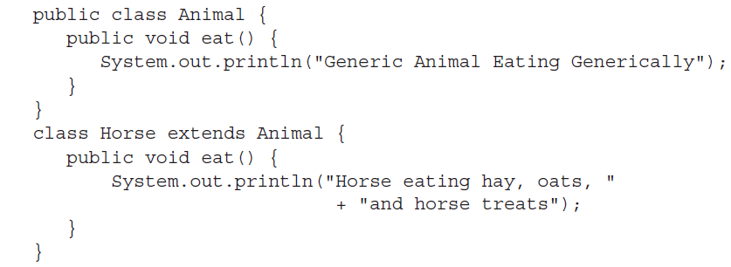
Sobreescritura de Métodos en Java
La lista de argumentos y el tipo de retorno debe ser exactamente igual que el método que se sobrescribe.
Notes:
En esta caso la clase caballo especializa el método comer, sobrescribiéndolo de acuerdo a sus necesidades.

Slide 28
Sobreescritura de Métodos en Java Reglas de la Sobre escritura
La lista de argumentos debe ser exactamente igual que el método que se sobrescribe.
El tipo de retorno debe ser el mismo de la super clase
El nivel de acceso no puede ser más restrictivo que el método que se sobrescribe. Ejemplo: pasar de Public a Private

Slide 29
Sobreescritura de Métodos en Java Reglas de la Sobre escritura
No puedes sobrescribir un método marcado como final
Un método solo puede ser sobrescrito si es heredado.(Ver ejemplo siguiente)

Slide 30
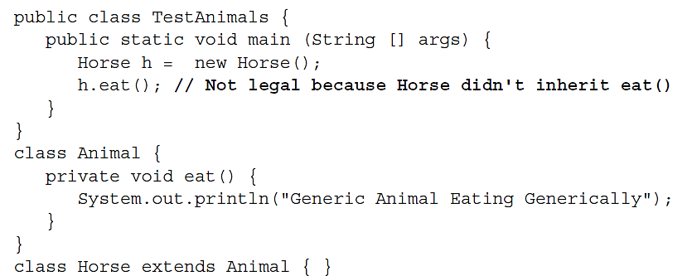
Sobrescritura de Métodos en Java Reglas de la Sobre escritura

Slide 31
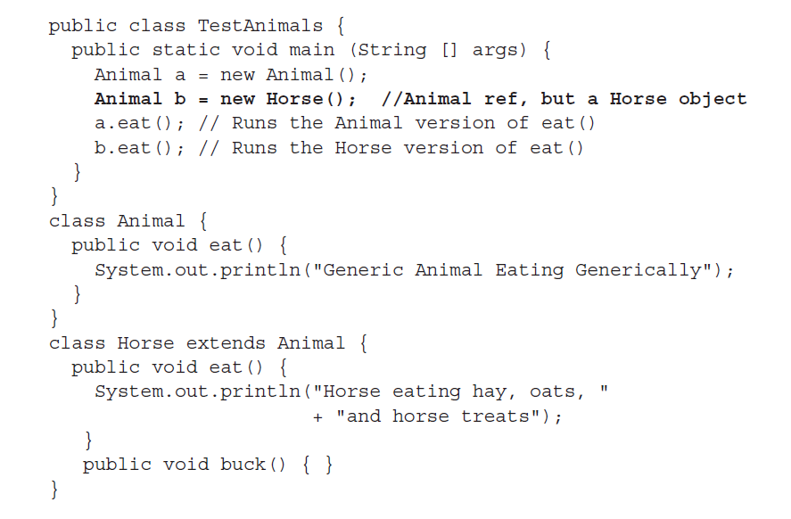
Sobreescritura de Métodos en Java
Notes:
Notas para el profesor:
Explique la ejecución del código y pida a los alumnos identificar donde existe la sobrescritura.
La ejecución será:
“Generic Animal Eating Generically”
“Horse eating hay, oats and horse treats”

Slide 32
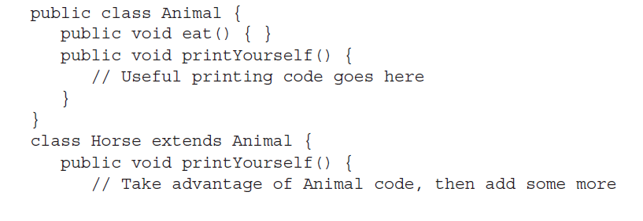
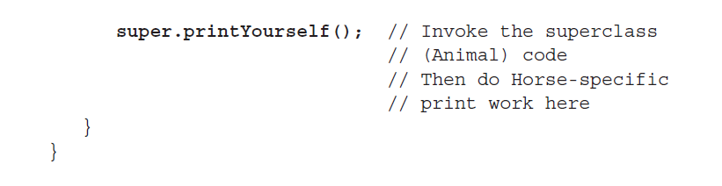
Invocando una versión de la Superclase de un Método Sobrescrito
Usando el keyword super;

Slide 33
Sobrecarga versus Sobreescritura
En la sobrecarga los argumentos cambian.
En la sobrecarga los modificadores pueden cambiar igualmente
En la sobrecarga el tipo de retorno puede cambiar

Slide 34
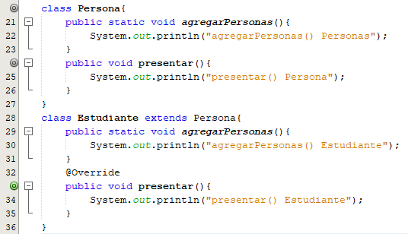
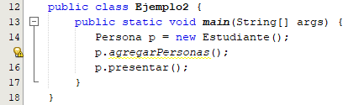
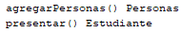
Sobreescritura y Métodos Static
La sobreescritura depende de tener una variable de instancia.
Los métodos estáticos no se sobrescriben porque no están asociados a ninguna instancia de una clase.
Cual es la salida?

Slide 35
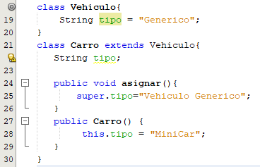
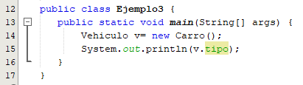
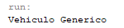
Sobreescritura y Variables de Instancia
Solo los métodos pueden ser sobrescritos.
Las variables de instancia NO pueden ser sobrescritas. Si una variable de instancia comparte el mismo nombre en la superclase y subclase, se trata de “variable hiding”
Cual es la salida?

Slide 36
toString() - Ejemplo de Sobrescritura
toString() esta definido en la clase Java.lang.Object, retorna una cadena en la forma de: classname@HashCode_in_Hexadecimal_form
Dado que todas las clases heredan de Object, podemos sobrescribirlo de acuerdo a nuestras necesidades
NetBeans y Eclipse ofrecen opciones para sobrescribirlo automáticamente
El método toString() es sobrescrito para proveer información legible acerca del objeto

Slide 37
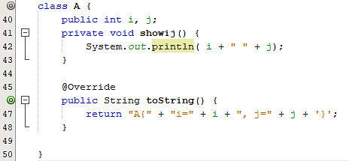
Ejemplo de Sobrescritura de toString()
Si la firma del método no coincide con el de la clase Object no se realizara la sobreescritura.

Slide 38
Notación @Override encima del método
La notación @Override verifica que estés sobrescribiendo el método, de acuerdo a las reglas. De lo contrario genera un error.
Esto sirve para evitar erróneamente sobrecargar un método en vez de sobrescribirlo
Es OPCIONAL
Notes:
Notas para el professor
Es conveniente mostrar el comportamiento de la etiqueta en Netbeans

Slide 39
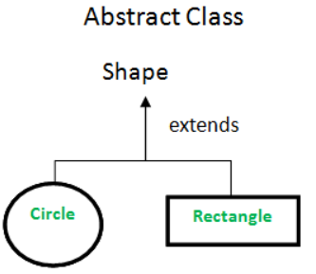
Abstract Class
Notes:
Las clases abstractas hacen referencia a clases cuya implementacion depende de sus clases hijas y que no deberian ser instanciadas por si misma.
Un ejemplo es la clase Forma. Circulo y Rectangulo heredan de ella. La clase Forma puede incluir propiedades comunes como el color, tipo de linea. Sin embargo, puede tener metodos que solo las subclases conocen como implementar de acuerdo a sus caracteristicas especificas, por ejemplo: calcularArea().
Adicional a eso, instanciar un objeto de tipo forma, no tendria un sentido porque como tal “Forma” es algo generico

Slide 40
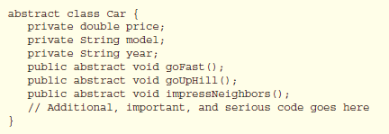
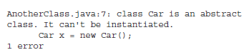
Non-Access modifier: abstract Abstract Classes
Una clase abstracta NUNCA puede ser instanciada
Su único propósito es ser extendida!
Notes:
La comida es una clase abstracta, podemos hacer una instancia de comida, NO!, pero podemos hacer una instancia de manzana, bistec, etc. Comida como tal es un concepto abstracto

Slide 41
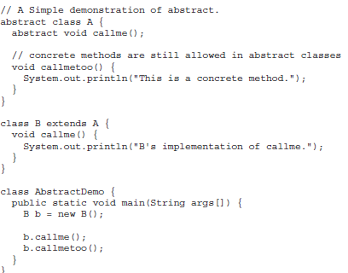
Non-Access modifier: abstract -Abstract Classes
Pueden incluir métodos abstractos y no abstractos.
Si existe un método declarado como abstract, la clase OBLIGATORIAMENTE DEBE SER ABSTRACTA.
Notes:
Probar en netbeans un método abstract en una clase no abstract

Slide 42
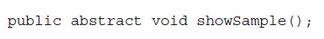
Métodos abstract:
Un método abstracto es el que ha sido declarado como “abstract” y no ha sido implementado.
No tiene código funcional.
No termina ni comienza en llaves {}
Debe ser implementado obligatoriamente por cualquier clase (no abstracta) que extienda la super clase abstracta (Ejemplo siguiente diapositiva)

Slide 43
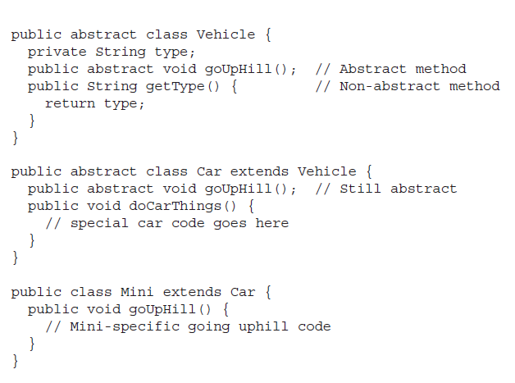
Cuantos métodos tiene la clase Mini?
Notes:
Notas para el profesor:
Explique porque no se sobrescribió goUpHill en la clase Car
Cuantos métodos tiene la clase Mini?
La clase mini tendría 3 métodos, ya que hereda los métodos doCarThings y getType de sus superclases.

Slide 44
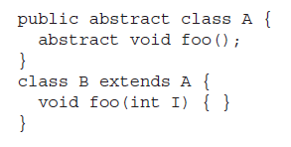
Implementación método abstracto
La implementación de un método abstracto se refiere a la sobreescritura y no a la sobrecarga.
El código no compilara!
Notes:
Nota professor:
Pida a sus alumnos identificar porque el codigo no compila.

Slide 45
TALLER EN CLASE
Caso studio banco nuevo horizonte

Slide 46
Interfaces en Java

Slide 47
Interfaces
Una interfaz es como definir un contrato de lo que una clase puede hacer, sin decirle como hacerlo.
Las interfaces se implementan.
Las interfaces pueden ser implementadas desde cualquier clase y desde cualquier árbol de herencia

Slide 48
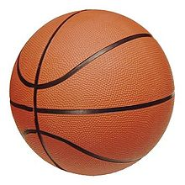

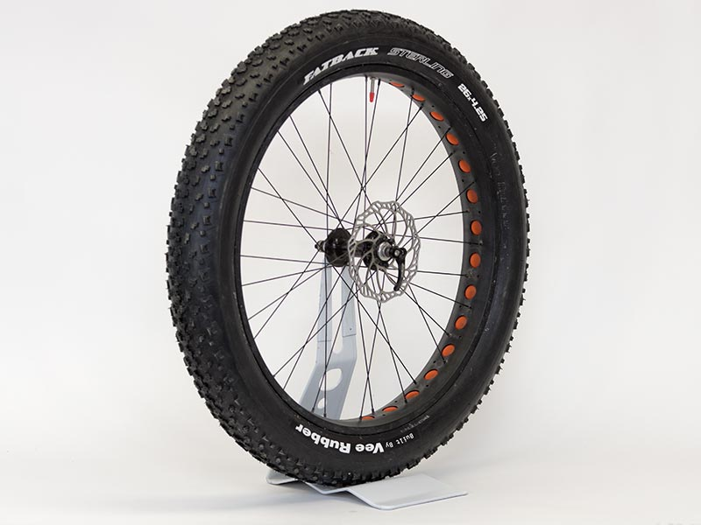
Interfaces
Inflable sería una Interfaz
Balon y Llanta no tienen relación de HERENCIA, pero Balon y Llantas actúan como objetos Inflables
Inflables
Balon no es una llanta
Llanta no es Balon
Balon
Llanta
BalonBasket
BalonFootball
Bicicleta

Slide 49
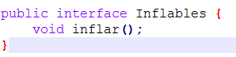
Interfaces
Las interfaces establecen una relación “ACTUA COMO” en comparación con la herencia “ES-UN”

Slide 50
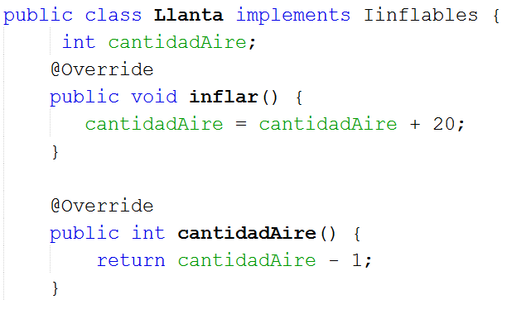
Una interface se implementa

Slide 51
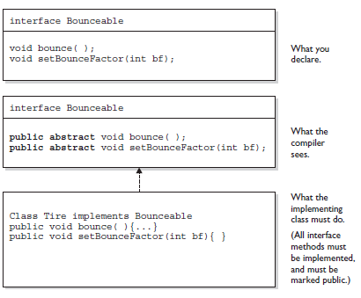
Interface
Notes:
Notas para el profesor:
Todos los métodos de una interfaz son implícitamente públicos y abstractos. NO NECESITO DECLARARLOS COMO PUBLIC NI ABSTRACT

Slide 52
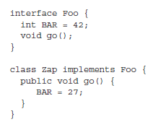
Interfaces
Las interfaces pueden declarar únicamente CONSTANTES, NO HAY VARIABLES DE INSTANCIA
Una interfaz no puede implementar otra interfaz
Error! BAR es final

Slide 53
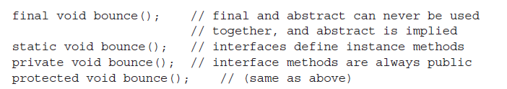
Interfaces
El acceso a una interfaz solo puede ser publico o por default
Los métodos de una interfaz no pueden ser final, static, y siempre son públicos

Slide 54


Por que usar Interfaces?
Observe el siguiente ejemplo
Una caravana es:
Una casa
Un vehículo

Slide 55

Por que usar Interfaces?
Una clase no puede extender más de una clase.
class Caravan extends Vehicle, House{
}

Slide 56

Por que usar Interfaces?
Una solución:
Notes:
Notas para el professor:
La interfaz Movable(Movible) tendra todos los metodos asociados a objetos que se mueven y la interfaz Habitable tendra todos los metodos asociados a un objeto habitable.

Slide 57



Por que usar Interfaces?
Una solución:
Notes:
Luego la clase Caravan implementara las interfaces Habitable y Movible

Slide 58

Por que usar Interfaces?
Una solución:

Slide 59


Otro Ejemplo Uso de Interfaz y Herencia
Notes:
PlayerPiece es un objeto.
PlayerPiece es un GameShape
PlayerPiece es Animatable

Slide 60

Otro Ejemplo Uso de Interfaz y Herencia Declaraciones validas de PlayerPiece
Las interfaces proveen una forma de polimorfismo(muchas formas)

Slide 61


Relación entre clases e interfaces
Notes:
https://www.javatpoint.com/interface-in-java

Slide 62
Diferencias entre clases Abstractas y las Interfaces
Las clases abstractas pueden tener métodos abstractos y no abstractos
Las interfaces solo tienen métodos públicos y abstractos
Las clases abstractas pueden tener implementación

Slide 63
Diferencias entre clases Abstractas y las Interfaces
Las interfaces esperan ser implementadas, TODOS los métodos declarados en una interfaz deben ser implementados.
Las interfaces no tienen variables de instancia.
Las interfaces pueden extender a 1 o más interfaces

Slide 64
Uso de las interfaces
Las interfaces son una forma de proveer un “checklist” de los métodos que una clase debería implementar.
Proveen polimorfismo.
Las interfaces no proveen necesariamente reducción de código como la Herencia mas bien mantienen un buen diseño de nuestra aplicación

Slide 65
Métodos default en Interfaces
En general las interfaces no están destinadas a contener código o implementación.
Imagine el siguiente escenario, debe agregar un nuevo comportamiento a una interfaz que esta siendo usada por muchas clases en un sistema que se encuentra funcionando.
¿Qué pasaría con las clases que implementan la interfaz, sí decide cambiarla?

Slide 66
Métodos default en Interfaces
Desde Java 8 las interfaces pueden contener métodos que lleven una implementación predeterminada
Los métodos default permiten extender una interfaz sin generar problemas de compatibilidad
Los métodos default pueden ser sobrescritos por las clases que implementan la interfaz

Slide 67


Métodos default en Interfaces
No es necesario dar una implementación al método cerrarLibro(), en la clase Libro. ES OPCIONAL

Slide 68
Enlace Dinámico y Casting

Slide 69


Enlace Dinámico
El enlace dinámico es el mecanismo en el cual la llamada a un método sobrescrito es resuelta en tiempo de ejecución
El polimorfismo permite usar variables de referencia de tipo genérica (superclase), para referirnos a objetos de tipo más específicos (subclase).
Java determina que método ejecutar en base al objeto siendo referido, es decir la subclase.
En tiempo de compilación, Java verifica que el método exista en la clase de referencia

Slide 70
Enlace dinámico
Ejemplo:
DriverBD driver = new DriverMySql();
Una variable tiene:
Tipo estático : tipo con la que se ha declarado
JVM sabe, desde tiempo de compilación, el tipo estático de una variable
El tipo estático de la variable “driver” es “DriverBD”
Tipo dinámico: tipo con el que se ha inicializado
es la clase “real” que alberga la variable “driver”
El tipo dinámico de la variable “driver” es “DriverMySql“
Tiempo de ejecución
Notes:
https://www.luaces-novo.es/enlace-dinamico-en-java/

Slide 71
Enlace dinámico
Solo se podrán usar los métodos que estén definidos en el tipo estático
Si definimos un método en una subclase que no haya sido definido previamente en la superclase (o interfaz), no podremos hacer una llamada a dicho método en una variable cuyo tipo estático sea distinto.

Slide 72
Enlace dinámico
DriverSQLServer: ejemploMetodoUnico()
DriverSQLServer a = new DriverSQLServer();
DriverBD b;
b = new DriverSQLServer();
// ¿Qué resultado darán cada una de estas invocaciones?
a.ejemploMetodoUnico();
b.ejemploMetodoUnico();
OK
ERROR

Slide 73


Instance of
El keyword instance of evalúa si un objeto se refiere al tipo de una clase ( O cualquier subclase del tipo dado)
Ejemplo:

Slide 74

Upcasting y Downcasting
Qué es lo esperado en esta línea?
Notes:
En este caso

Slide 75

Downcasting
Transformar un objeto hacia abajo del árbol de herencia
--Corrección del ejemplo anterior--

Slide 76

Downcasting
El compilador solo revisa que los dos objetos se encuentren en el mismo árbol de herencia. Ejemplo:
Notes:
Este ejemplo compila, pero en tiempo de ejecucion lanzara una excepcion .

Slide 77

ClassCastException
Es un tipo de excepción que puede ocurrir cuando un objeto no puede ser convertido a otro tipo.
Puede ocurrir mayormente en un proceso de downcasting.

Slide 78

Upcasting
De un tipo más específico a un tipo más genérico
A diferencia del downcasting, trabaja implícitamente

Slide 79


Analizar:
Notes:
El código no compila. Analice con sus estudiantes cual es la línea de código que genera el problema.

Slide 80
Analizar:
class Redwood extends Tree {
public static void main(String[] args) {
new Redwood().go();
}
void go() {
go2(new Tree(), new Redwood());
go2((Redwood) new Tree(), new Redwood());
}
void go2(Tree t1, Redwood r1) {
Redwood r2 = (Redwood)t1;
Tree t2 = (Tree)r1;
}
}
class Tree { }
Notes:
1.- El codigo compila pero genera una excepcion, analice con sus estudiantes.
2.- Haga una comparacion de porque el codigo compila en este codigo, pero no en el anterior, Cual es la diferencia?

Slide 81
Método equals
Ejemplo de sobreescritura y downcasting

Slide 82


equals - Ejemplo de Sobreescritura
El método equals se encuentra definido en la clase Object
La implementación básica del equals verifica únicamente si dos objetos son iguales en su referencia

Slide 83



equals - Ejemplo de Sobreescritura

Slide 84

Sobrescribiendo el método equals para la clase Punto
Las subclases de Object pueden sobrescribir el comportamiento del método equals.
Para la clase punto, se verificará las coordenadas X y Y. El método equals retornara true si las coordenadas son iguales.
La firma es incorrecta, equals recibe Object
Primer Intento de Sobreescritura
Notes:
Notas para el professor:
-Discuta con sus alumnos los posibles errores en la sobrescritura
-Pida a algun alumno que recuerde la firma del metodo equals
-Pida a algun alumno que recuerde las reglas de la sobrescritura.

Slide 85


Sobrescribiendo el método equals para la clase Punto
Segundo Intento de Sobreescritura
El objeto o de tipo Object no posee los atributos x, y

Slide 86
Sobrescribiendo el método equals para la clase Punto
Dado que el método equals recibe un objeto tipo Object se debe realizar un proceso de casting

Slide 87



Sobrescribiendo el método equals para la clase Punto
Tercer Intento de Sobreescritura
Cual es el error con esta implementación?
Notes:
Notas para el professor:
Pregunte a sus alumnos cual seria la excepcion que este codigo generaria en base a lo visto en casting previamente

Slide 88

Sobrescribiendo el método equals para la clase Punto
Cuarto Intento de Sobreescritura
Cuál es el problema con esta implementación?
Qué pasaría con un objeto que sea subclase de Point?
Notes:
Notas para el professor
Recuerde a sus alumnos que instance of sera verdadero para las subclases de point y esto podria generar un comportamiento incorrecto

Slide 89

Sobrescribiendo el método equals para la clase Punto
Es p1 igual a p2?
Es p2 igual a p3?
Notes:
Notas para el professor:
En este caso p1, p2, p3 son iguales porque Point3D es también instancia de Point.
La sobrescritura es incorrecta

Slide 90
Contrato Sobreescritura de equals()
Debe ser REFLEXIVO
Debe ser SIMÉTRICO
Debe ser TRANSITIVO
Ningún objeto non-null puede ser igual a null

Slide 91
Método getClass()
Retorna la información del tipo de un Objeto
Es más restrictivo que instance of, ya que subclases evaluadas tendrán diferentes resultados
Se usara getClass() en vez de instance of en la sobreescritura del equals
Se debe verificar que el objeto recibido no sea null antes de usar el método

Slide 92

Correcta implementación equals()

Slide 93

Correcta implementación equals()
Implementación en subclase Point3D

Slide 94

Sobreescritura método hashcode()
El método hashcode se encuentra definido en la clase Object
Retorna una representación integer de la dirección en memoria del objeto.
Es usado en las colecciones de que usan códigos hash: HashMap, HashSet etc. (Mas en el 2do. parcial)

Slide 95
Contrato equals y hashcode
Los métodos equals y hashcode deben ser consistentes entre sí
Los objetos que son iguales entre sí de acuerdo al método equals, deben retornar el mismo código hash

Slide 96
Objects.hash()
Genera un código hash por la secuencia de valores enviados por parámetros.
Salida:

Slide 97

Sobrescribiendo el método hashcode() de la clase Punto
Los atributos utilizados para comparar la igualdad son los mismos que deben ser utilizados para generar el código hash

